Slide 2
数学五年级下人教
第四单元系统复习测试卷

Slide 7
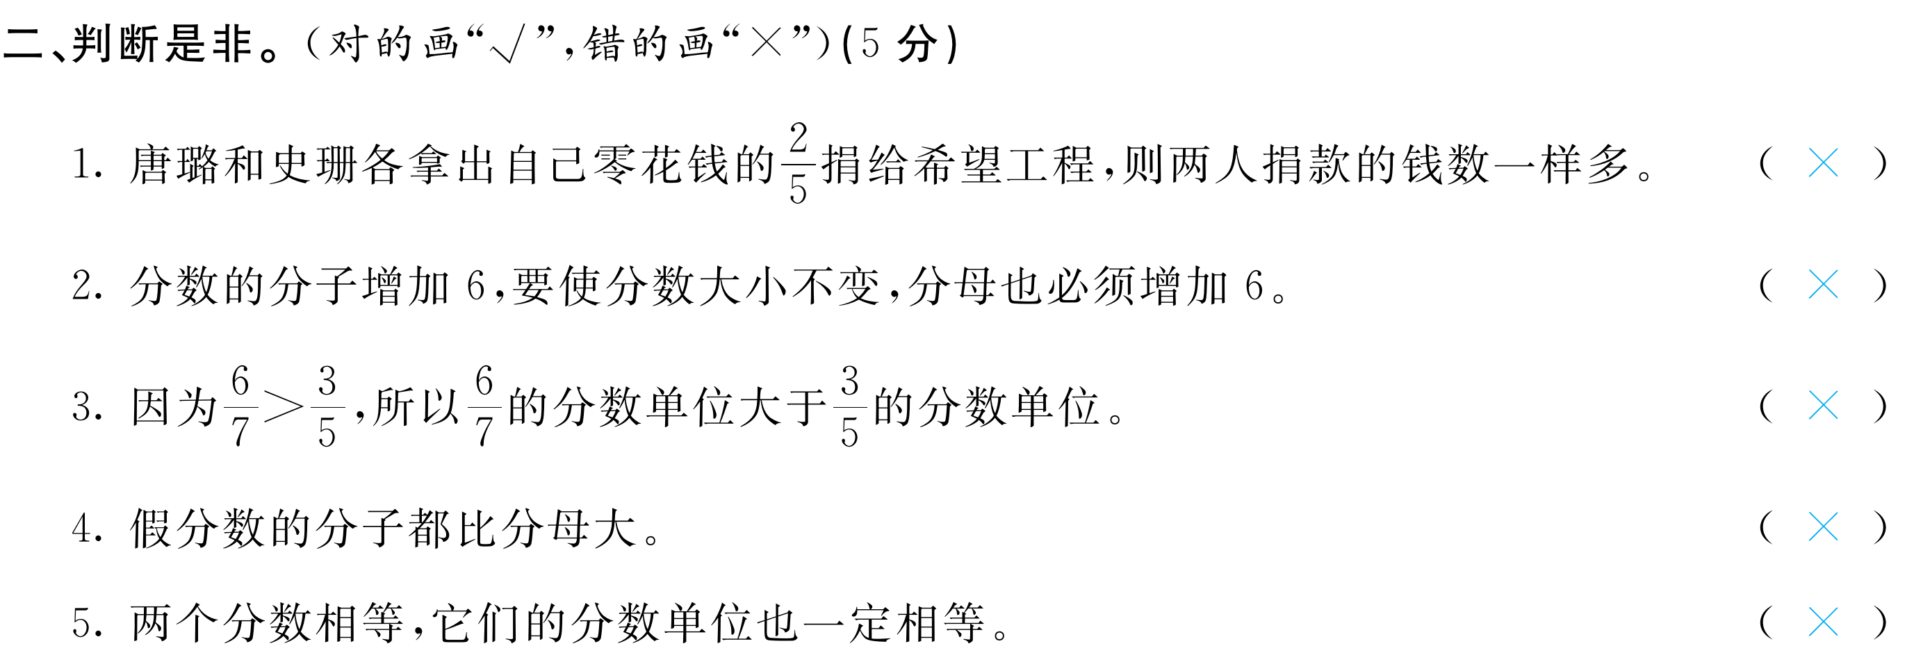

Slide 12
